Slide 1
Cena dekana 2019
Cena dekana za rozvoj fakulty

Slide 2
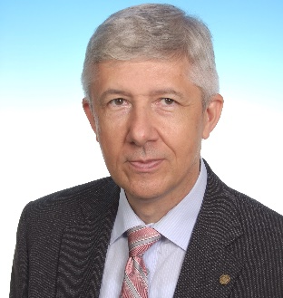
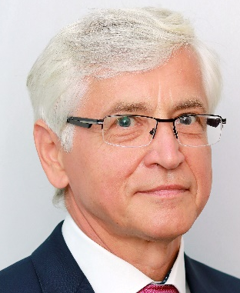
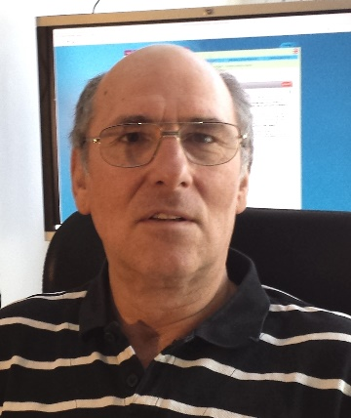
prof. RNDr. Juraj Černák, DrSc.
Ústav chemických vied
Katedra anorganickej chémie
prof. RNDr. Peter Fedoročko, CSc.
Ústav biologických a ekologických vied
Laboratórium molekulárno-biologickej diagnostiky
RNDr. Pavel Murín, CSc.
Ústav fyzikálnych vied
Katedra jadrovej a subjadrovej fyziky

Slide 3
prof. RNDr. Juraj Černák, DrSc.
Ústav chemických vied
Katedra anorganickej chémie
viedol a rozvíjal Katedru anorganickej chémie od r. 1998 do r. 2003;
bol jedným z prvých na fakulte, ktorý sa aktívne zúčastňoval zahraničných pracovných pobytov, ku ktorým motivoval aj svojich študentov;
intenzívne sa podieľal na vytváraní bilaterálnych vzťahov a následných projektov s viacerými univerzitami (Univerzita v Poitiers, Bordeaux, Zaragoze); Výsledkom jeho snažení sú študenti doktorandského štúdia končiaci v rámci projektu dvojitých diplomov (cotutelle).
podieľal sa na vybudovaní Laboratória monokryštálovej štruktúrnej analýzy v Košiciach, ktoré bolo veľkým prínosom pre rozvoj vedeckého bádania na fakulte v oblasti chémie;
svojou prácou v Českej a Slovenskej kryštalografickej spoločnosti ako aj v národnom komitéte organizácie IUPAC prispieva k propagácii dobrého mena a kvality vzdelávania na fakulte;

Slide 4
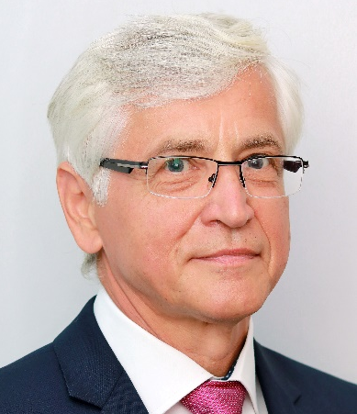
prof. RNDr. Peter Fedoročko, CSc.
Ústav biologických a ekologických vied
Laboratórium molekulárno-biologickej diagnostiky
významne prispel k vzniku Ústavu biologických a ekologických vied a budovaniu jeho výskumnej infraštruktúry; Vo funkcii riaditeľa ústavu pôsobil v rokoch 2002 - 2015. V rokoch 1999 - 2002 ako vedúci Katedry bunkovej a molekulárnej biológie.
má dlhodobé skúsenosti z riadenia výskumných tímov a z riadenia niektorých oblastí akademického života na fakulte a Univerzite;
ako riaditeľ ÚBEV sa zaslúžil o vybudovanie funkčného ústavu a jeho rozvoj ako ucelenej organizačnej jednotky fakulty, ale aj ako vedeckej inštitúcie, ktorá je rešpektovaná a konkurencie schopná s inými pracoviskami v biologických odboroch;

Slide 5
RNDr. Pavel Murín, CSc.
Ústav fyzikálnych vied
Katedra jadrovej a subjadrovej fyziky
má významný prínos v oblasti implementácie inteligentných digitálnych technológií novej generácie do vzdelávania a organizácie vedecko-výskumnej práce;
je zakladateľom Virtuálnej kolaborácie, Laboratória transferu technológií; Pracoval na virtualizácii vedy a vzdelávania - implementácii nových IKT do praxe v národnom rozsahu;
výrazne sa podieľal na popularizácii fyziky v rámci UPJŠ a celého Slovenska;
pod jeho vedením sa zapojili slovenské univerzity do medzinárodného projektu pre študentov stredných škôl : European Masterclasses for High School Students.
bol iniciátorom zapojenia Slovenska do medzinárodného projektu European XFEL, zaslúžil sa o začlenenie Slovenska ako akcionárskeho štátu European XFEL a systematické budovanie vedeckej komunity ľudí, ktorí sa podieľajú na tomto projekte;

